Slide 1

Proyecto de título
Gestión de asesoramiento de Isapre
Integrantes: Lucas Manriquez
Vicente Pizarro
Ignacio Caballero
Docente: Fabián Álvarez
Capstone
Fecha: 03/09/2024

Slide 2

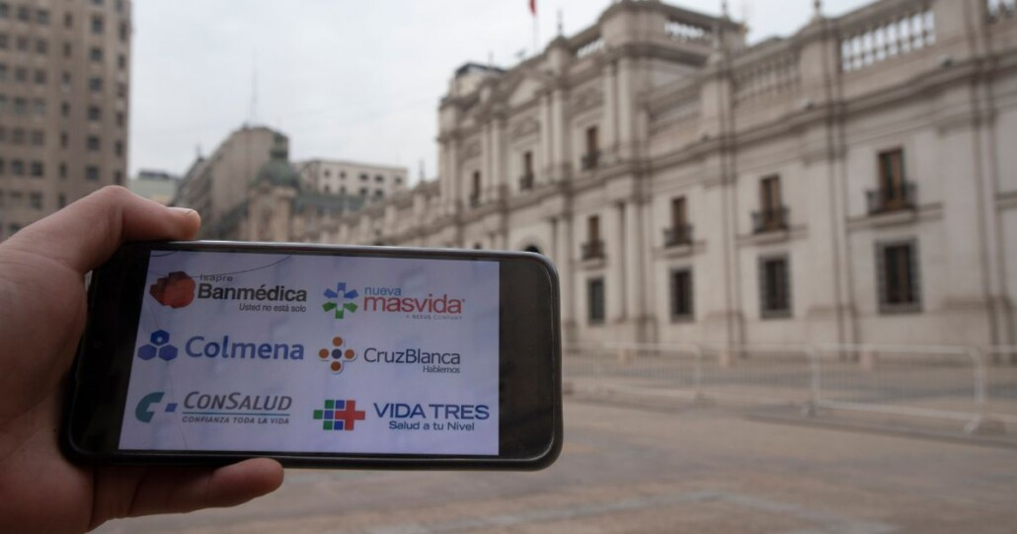
¿En qué consiste nuestro proyecto?
Nuestro proyecto consiste en realizar un portal web que realice cálculos en base a la UF y porcentajes imponibles de diferentes Isapres e implementar una base de datos que guarde la información de usuarios que quieran cambiar su previsión de salud a una que mejor se les acomode, para finalmente el envío del contacto a diferentes asesores

Slide 3

Objetivos del proyecto
Nuestro objetivo general como equipo de trabajo, es poder desarrollar una plataforma web al cliente con todo lo requerido.
Para poder conseguir el objetivo general, son un correcto levantamiento de requerimientos para poder programar de forma efectiva el backend de la plataforma. También poder mostrar de forma efectiva el frontend de la plataforma. Además debemos programar de forma correcta todo lo que conlleva la base de datos. Debemos conversar con el cliente de forma constante para así poder conseguir los resultados esperados tanto para él como para nosotros y finalmente debemos gestionar posibles errores del proyecto para así poder mitigarlos a tiempo.

Slide 4
¿Por qué elegimos el proyecto?
La razón por la cual elegimos este proyecto, es porque se nos presentan diversas pruebas sobre nuestro conocimiento informático, ya que se requieren habilidades tanto de programación, como de gestión de proyectos.
Se han pactado reuniones semana por medio con el cliente y actualmente nos encontramos terminando últimos detalles del levantamiento de proyecto.

Slide 5

Factibilidad
Nuestro proyecto es factible debido a todos los parámetros posibles mencionados, el tiempo acordado sobre el proyecto que estamos llevando a cabo, es para fechas justas del término del proceso de portafolio, los materiales necesarios para poder dar a flote el proyecto también los tenemos muy considerados ya que solo requerimos de materiales informáticos, los cuales no se salen de presupuesto en ningún momento.

Slide 6
Competencias
Ofrecer propuestas de solución informática (HTML, CSS, API).
Realización de pruebas de calidad.
implementación y manejo de base de datos (SQL).
Arquitectura de proyectos.
Levantamiento de requerimientos.
Desarrollar solución de software.
Gestión de proyectos informáticos.
Gestión de riesgos de proyectos informáticos.
Manejo de habilidades blandas a través de un medio tanto oral como escrito.

Slide 7
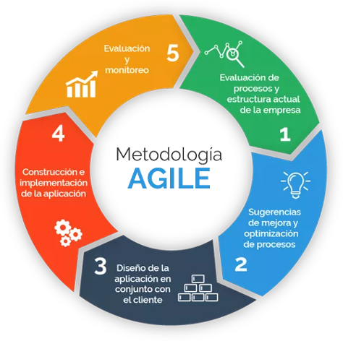
Metodología utilizada en el proyecto
La metodología que utilizaremos en nuestro proyecto será la metodología ágil (SCRUM), ya que en este caso, al estar haciendo una plataforma que incluye variadas funciones y otros tantos requisitos, necesitamos estar en constante comunicación con el cliente, ya que pueden surgir algunos cambios al momento de querer diseñar la plataforma, la metodología escogida nos brindará una mayor facilidad para poder avanzar en cada paso debido a la velocidad de trabajo que nos proporciona poder trabajar constantemente con feedbacks del cliente.
Roles dentro del proyecto:
SCRUM Master: Vicente Pizarro
Product Owner: Marina Contreras

Slide 8
Evidencias
Las evidencias a trabajar durante el proyecto y en base a la metodología escogida son las siguientes:
Análisis del Caso | Squad y responsabilidades | Mapa Mental | Mapa de Actores | Épicas
Historias de Usuarios | Impact Mapping | Product Backlog Priorizado | User Story Mapping | Retrospectiva del proyecto
Sprint Planning | Sprint backlog | Scrumboard | Burndown Chart | Daily Meeting
Registro de impedimentos - Impediment log | Sprint Release | Sprint Review | Retrospective | -

Slide 9
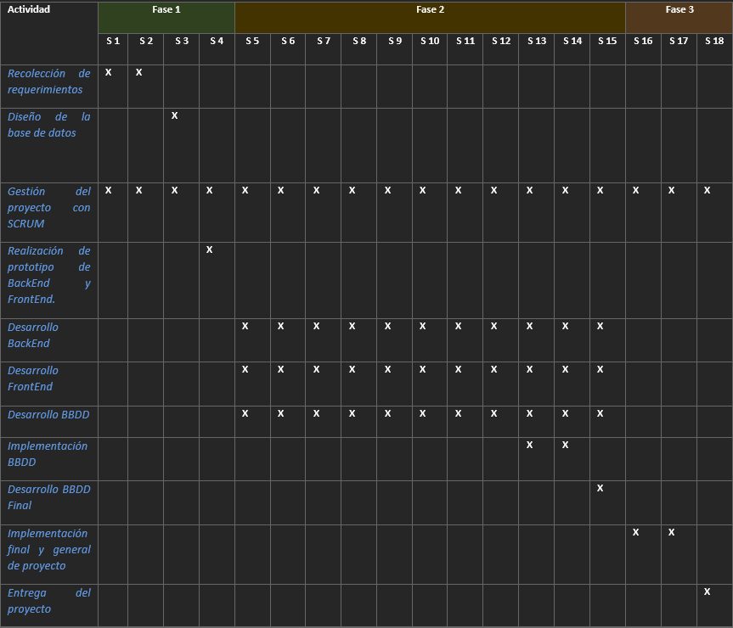
Plan de trabajo

Slide 10
GRACIAS POR SU ATENCIÓN

